Slide 1
As características e elementos dos
SERVIÇOS

Slide 2
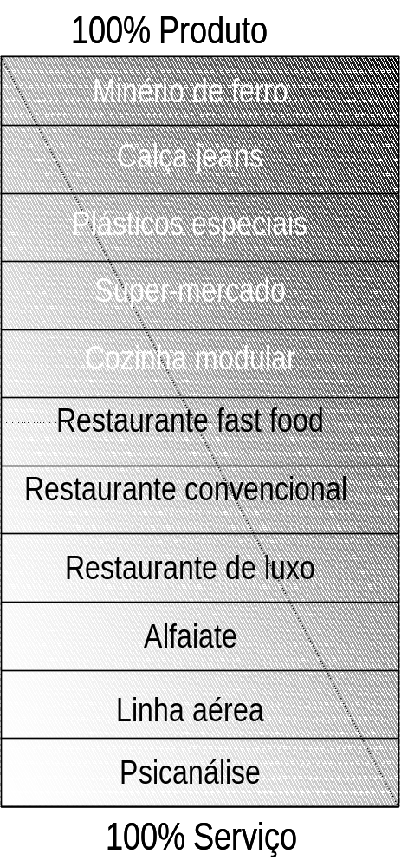
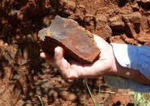
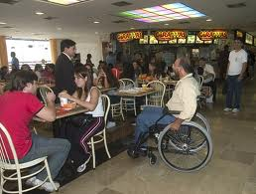

Peso do bem tangível e Serviço
no Core Business

Slide 3
ABORDAGEM INTEGRADA PARA ADMINISTRAÇÃO DE SERVIÇOS (8)
__________________________________________________________________________________________________________________________________________________________________________________________________________________________________________
____________________________________________________________________________________________________________________________________________________________

Slide 4
Conceito de PRODUTO – Algo que pode ser oferecido a um mercado para apreciação, aquisição, uso ou consumo e que pode satisfazer um desejo ou uma necessidade.
Conceito de Serviços – ____________________________________
________________________________________________________________________________________________________________________________________________________________________________________________________________________________________________________________________________________
Criando e gerenciando EXPERIÊNCIAS – Novo nível de criação de valor para o cliente, além do produto e serviço. Ex: Disney, Apple.
Revlon – “Na fábrica fazemos cosméticos; na loja vendemos esperança”.

